Slide 1

3-1 الضرب في والقسمة على 10 و 100و 1000

Slide 2
يتوقع منك المعلم عند نهاية الدرس أن تكون قادرا على :
ضرب وقسمة أي عدد كامل من 1 وحتى 10000 على 10 أو 100 أو 1000 وشرح التأثير الناجم عن ذلك..

Slide 3
الضرب في 10 و 100 و 1000
154.2
15.42×10=
15420
1542×10=
154.2
1.542×100=
154200
1542×100=
154200
154.2×1000=
1542000
1542×1000=
الأجزاء العشرية |  |  |  |  |  | آلاف |  |  | ملايين
جزء من ألف | جزء من مائة | جزء من عشرة | آحاد | عشرات | مئات | آحاد | عشرات | مئات | آحاد | عشرات | مئات
‚
1
5
4
2
0
1
5
0
0
4
2
1
5
4
2
0
0
0
‚
1
5
4
2
‚
1
5
4
2
‚
1
5
4
2
0
0

Slide 4
القسمة على 10 و 100 و 1000
15.42
154.2÷10=
1500
15000÷10=
1.542
154.2÷100=
150
15000÷100=
0.1542
154.2÷1000=
15
15000÷1000=
الأجزاء العشرية |  |  |  |  |  | آلاف |  |  | ملايين
جزء من ألف | جزء من مائة | جزء من عشرة | آحاد | عشرات | مئات | آحاد | عشرات | مئات | آحاد | عشرات | مئات
‚
‚
1
5
0
0
0
‚
1
5
0
0
0
‚
1
5
0
0
0
‚
1
5
4
2
‚
1
5
4
2
‚
1
5
4
2

Slide 5
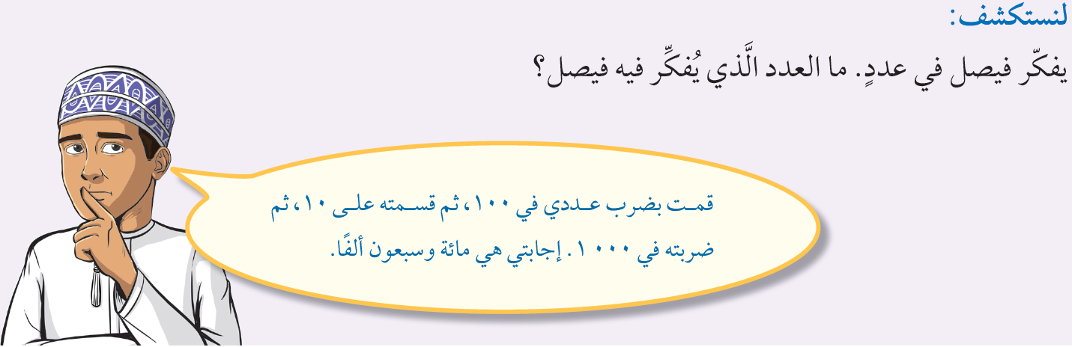
العدد هو 17
170
1700
170000
= 170
÷ 1000
170000
= 1700
× 10
170
= 17
÷100
1700

Slide 6
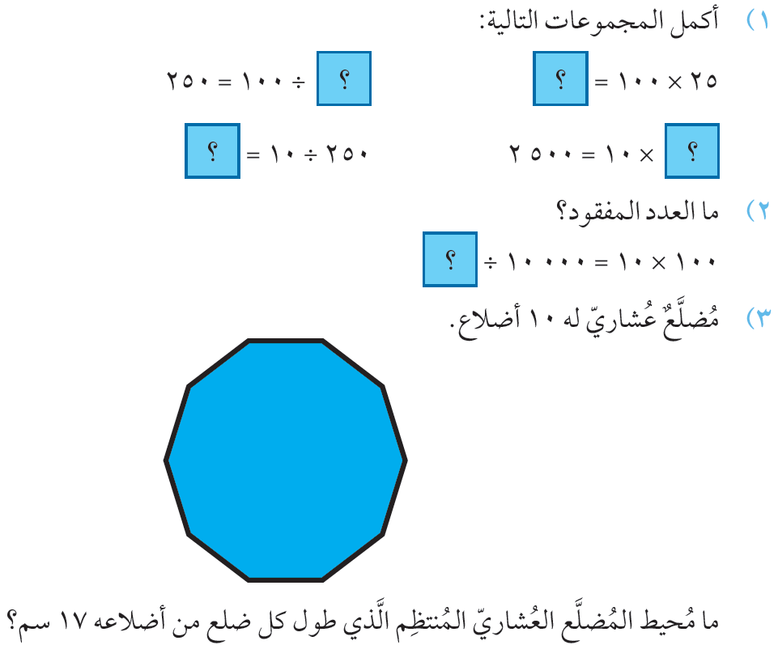
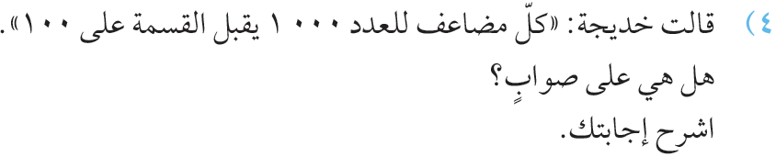
×100
25000
2500
25
÷10
250
10
1000
170 سم
17×10=
نعم
جميع مضاعفات العدد 1000 هي مضاعفات للعدد 100

Slide 7
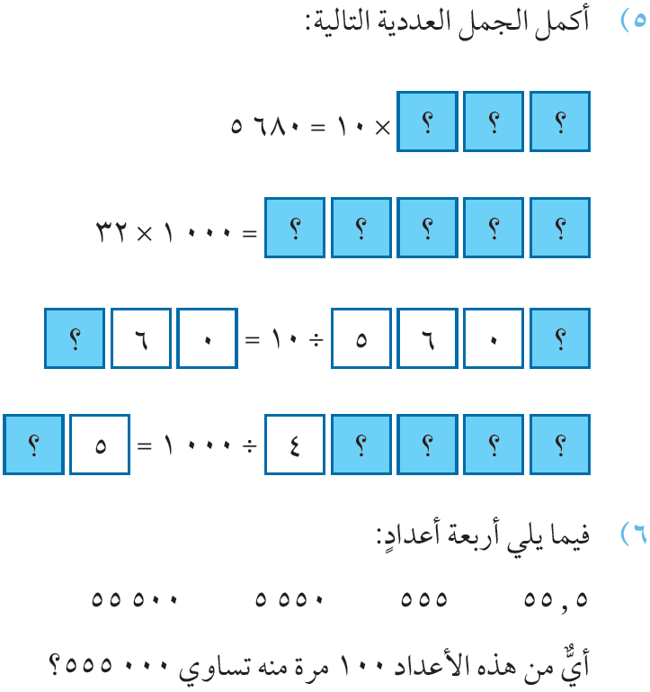
÷10
5
6
8
3
2
0
0
0
5
0
4
5
0
0
0
×1000
5550000
555000
55500
5550

Slide 8
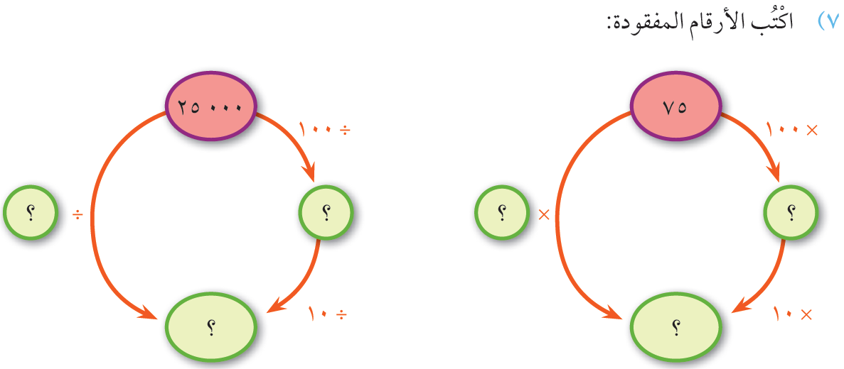
1000
250
1000
7500
25
75000

Slide 9
شكرا على المتابعة
كان معكم / أحمد الصباري

